Slide 1
Каталошки број програма: 806
Реализатори програма:
Ирена Манчић, Марјан Ранчић, Александра Младеновић

Slide 2
Област на коју се програм односи су :
- природне науке,
- изборни и факултативни предмети и
предшколско васпитање и образовање
пројектна настава
Компетенција коју предложени програм развија
компетенције за поучавање и учење
компетенције за подршку развоју личности детета и ученика

Slide 3
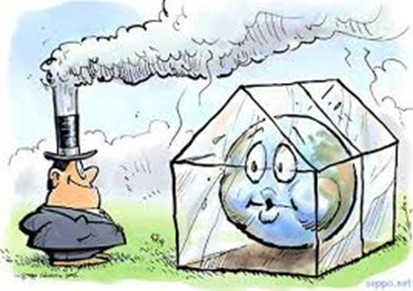
Приоритетна област стручног усавршавања на коју се програм односи:
- Јачање професионалних капацитета запослених, нарочито у области иновативних метода наставе и управљања одељењем

Slide 4
Циљне групе којима је програм намењен
наставник разредне наставе наставник предметне наставе – основна школа наставник стручних предмета – средња стручна школа наставник у школи за образовање ученика са сметњама у развоју

Slide 5
Циљне групе којима је програм намењен
наставник у школи за образовање одраслих наставник изборних и факултативних предмета васпитач у предшколској установи медицинска сестра – васпитач васпитач у дому ученика стручни сарaдник у предшколској установи

Slide 6
Општи циљ програма:
Стицање компетенција учесника за примену нових знања и вештина у раду са децом из области заштите животне средине
имплементирање компетенција у наставни процес
пружање практичне помоћи васпитачима и наставницима за унапређење наставне праксе и подизање квалитета наставе изборних предмета и ваннаставних активности.

Slide 7
Специфични циљеви програма:
учесници семинара после обуке препознају важност образовања о животној средини.
стицање знања о основним појмовима заштите животне средине;
оспособљавање учесника за практичну примену знања,
имплементирање тема из области заштите животне средине у наставни процес

Slide 8
Очекивани исходи обуке
стицање елементарних појмова и знања,
развијање појединачне и колективне свести о очувању животне средине
Само обучен наставник може утицати на подизања нивоа свести о значају заштите животне средине од стране јавности.
Унапређивање животне средине се не може ефикасно спровести без одрживог учешћа целог друштва,укључујући едукацију најмлађих.

Slide 9
Оспособљеност учесника обуке за писање пројеката на државном и међународном нивоу
Успостављање међународне сарадње и примена међународних стандарда у овој области
Обучени наставници са компетенцијама за међупредметно повезивање и тематско планирање и продубљивање знања из области заштите животне средине
Примена програма „Одржива еко-школа као начин живљења“ у свакодневни живот

Slide 10
Директни посредници стварања услова за бољу будућност су обучени наставници који:
афирмишу ученике да воле ову област и радо учествују у активностима
омогућавају индивидуализацију према склоностима,жељама и афинитетима
пружају прилику деци да се оспособљавају за очување животне средине од најранијег узраста
отварају другачије перспективе у организацији наставе и ваннаставних активности

Slide 11
Зашто је важно образовање о животној средини?
Образовање
Свакодневни живот
Животна средина

Slide 12
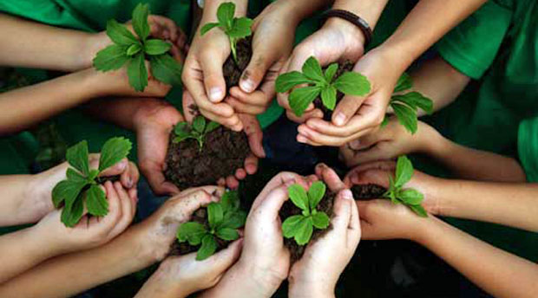
Коришћење модерних технологија је реалност, али доводи до губитка везе са окружењем

Slide 13
Образовање о животној средини:
Помаже ученицима да се са више воље посвете осталим предметима
Развијају се вештине критичког мишљења
Промовише развој вештине руковођења
Повећан напредак у школским предметима

Slide 14
Образовање о животној средини:
Мотивише ученике да решавају проблеме
Подстиче самостално учење
Ангажује „проблематичне“ ученике да се активније укључе
Посебно добри резултати у инклузивном учењу
Доприноси постизању УН Циљева одрживог развоја

Slide 15
Међународни програм Еко-школе у Србији – пример добре праксе
Високе школе и факултети
Предшколске установе
Основне школе
Средње школе

Slide 16
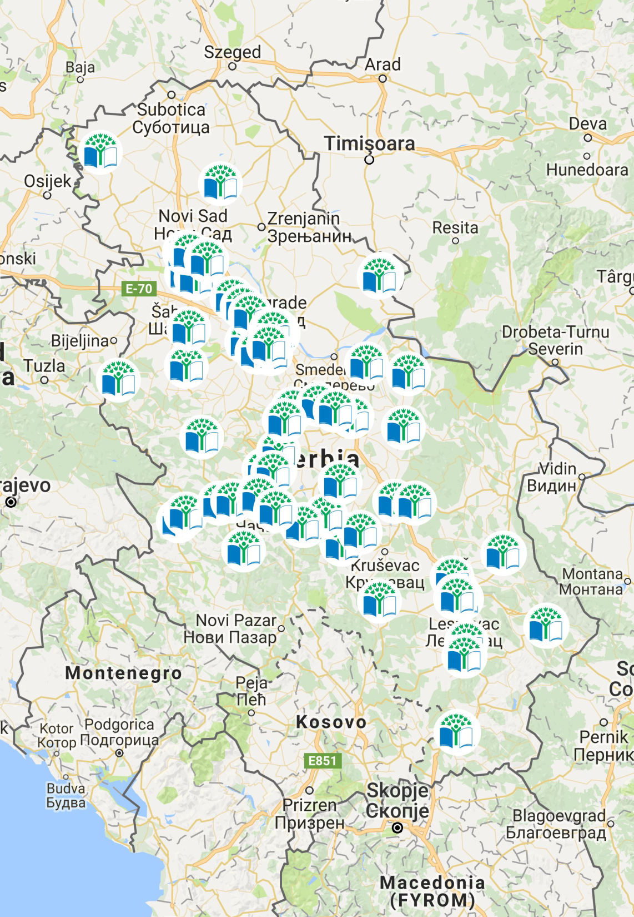
Међународни програм Еко-школе у Србији
Од 2012. године, тренутно у програму 100 образовно-васпитних установа, преко 3000 наставног и ненаставног особља и преко 48.000 ученика/студената
Глобално, 61 земља укључена, 51.000 школа
Прилика за укључивање у пројекте и награђивање најуспешнијих кроз пројекте

Slide 17
Екошколски кораци – ангажовање локалне заједнице у заједничким активностима унапређења животне средине

Slide 19
Финални производ семинара ,,Еко азбука за боље сутра“ је установа која се све више финансира из сопствених прихода и постаје самоодржива.
Процене за реализацију образовања за одрживи развој су врло реалне – финансијски неоптерећене.
Образовање представља највећу вредност а не захтева много материјалних средстава.
Код образовања за одрживи развој постоји предност самофинансирања кроз еколошке пројекте о чему говори велики број примера добре праксе из земаља ЕУ.
Образовање за одрживи развој је примењиво на сваком месту: у кабинету, амфитеатру, у природи, на семинару, екскурзији и путем медија.

Slide 20
Ово образовање има широку друштвену, географску и временску димензију јер има интерактивни карактер и почиње у породици, наставља се преко предшколских установа, школских институција, привредних друштава и подједнако укључује групе и појединце.
Оно представља успостављање система васпитања и образовања којим се остварује еколошко промишљање, обученост и обавезно учешће сваког појединца у решавању еколошких проблема компетентно и без оклевања.

Slide 21
Суштина образовања за одржив развој је остваривање глобалне визије о одрживом развоју. Образовање за одрживи развој је гарант, моћно средство – кључ опстанка на Планети.

Slide 22
ХВАЛА НА ПАЖЊИ!

